Slide 1



Boas práticas no desenvolvimento de aplicações para Windows Mobile
Pedro Lamas
pedro.lamas@pocketpt.net
plamas@microfil.pt

Slide 2









Slide 3

Pedro Lamas
.NET Framework & CF Developer
Administrador na comunidade Windows Mobile PocketPT.net
Orador em eventos tecnológicos (Microsoft TechDays & DevDays, Seminários PocketPT.net, Faculdades…)
Profissionalmente, passei por empresas como LiveSolutions e Indra, actualmente Team Leader na Microfil
“Tecnogeek”

Slide 4
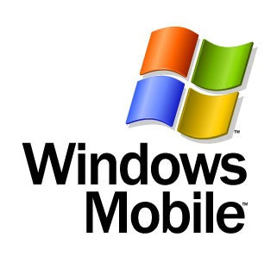

Eu tenho um sonho…

Slide 5
Problemas, problemas e mais problemas…
Velocidade de processamento
Memória disponível
Tamanho e orientação do ecrã
Entrada de dados (teclado, SIP, …)
Capacidades de comunicação (GSM, UMTS, bluetooth, internet, …)
Brilho do ecrã
Autonomia energética (bateria disponível, stand-by, …)
…

Slide 6
Considerações no desenho da Arquitectura de aplicações móveis
Construir um Rich Client, um Thin Web Client, ou uma Rich Internet Application (RIA)
Determinar que dispositivos a nossa aplicação deverá suportar: WM Standard, WM Professional
Ter em conta se a aplicação necessitará de ligação de dados e prever cenários de baixa largura de banda disponível
Desenhar um interface de utilizador adequada com as necessidades do dispositivo móvel
Desenhar uma arquitectura que permita reutilização e sustentabilidade da solução
Ter em conta os baixos recursos disponíveis: memória disponível, tempo de bateria, velocidade de processamento…

Slide 7
Por onde passa a solução?
Desenvolver sobre padrões provados e praticados
Utilizar Frameworks

Slide 8
Frameworks Disponíveis
Smart Client Software Factory
http://tinyurl.com/cvus94
Windows Mobile LOB Solution Accelerator 2008
http://tinyurl.com/b5utkj
Smart Device Framework
http://tinyurl.com/cmtfaq

Slide 9
Frameworks Disponíveis
Smart Client Software Factory
http://tinyurl.com/cvus94
Windows Mobile LOB Solution Accelerator 2008
http://tinyurl.com/b5utkj
Smart Device Framework
http://tinyurl.com/cmtfaq

Slide 10

Smart Client Software Factory Mas afinal, o que é isto?
Conjunto de padrões e linhas de desenvolvimento (Patterns and Practices)
Mantida pela própria comunidade em regime de código aberto no CodePlex
Inclui blocos de código para os principais paradigmas presentes no desenvolvimento de aplicações

Slide 11
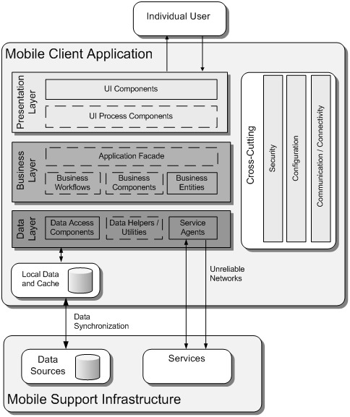
Características da Smart Client SF O que está incluído
Padrões e blocos de código para os seguintes aspectos:
Autenticação e Autorização
Chaching
Comunicação
Gestão de Configurações
Acesso a Dados
Dispositivo
Gestão de Excepções
Logging
Porting
Sincronização
Testes
Interface de Utilizador
Validação
Notes:
Criem aplicações que funcionam bem usando o D-PAD
No Client Software Factory havia o OAC (Orientation Aware Control), que gera muito código extra
Desenhem sempre a pensar no Standard (sem Touch Screen)
Tenham sempre em atenção o tamanho e a mudança de orientação do ecrã: mantenham-se pelos Stack Controls
Application Settings usa LINQ to XML (XElement)
Lembrem-se: a Microsoft não lhes dá ferramentas para escrever grande código, mas antes muita corda para se enforcarem!
Data Layer é um projecto separado (permite a troca rápida de motor de base de dados)
As pessoas há muito que pedem que as bases de dados de SQL Compact tenham coisas como Stored Procedures e Triggers, esta é a resposta! Não há grande ganho de performance, mas de separação de código! Triggers estão em managed-code através da Data Layer
A Data Layer gere o estado das entidades (objectos) e como tal eles tratam de todas as operações da base de dados

Slide 12
Frameworks Disponíveis
Smart Client Software Factory
http://tinyurl.com/cvus94
Windows Mobile LOB Solution Accelerator 2008
http://tinyurl.com/b5utkj
Smart Device Framework
http://tinyurl.com/cmtfaq

Slide 13
Mobile Accelerator 2008 Mas afinal, o que é isto?
Uma aplicação móvel para a gestão de uma cadeia de fornecimento de produtos + gestão de stocks e inventário + gestão dos trajectos de entrega
Baseada no .NET Compact Framework 3.5, SQL Server Compact 3.5, Visual Studio 2008, Windows Mobile 6 Standard SDK, SQL Server 2008 e Exchange Server 2007
Incluí as seguintes características:
Mais de 5.000 linhas de código comentado
Uma base de dados em SQL Server 2008
Mais de 100 páginas de documentação
Um ficheiro de ajuda de toda a API

Slide 14
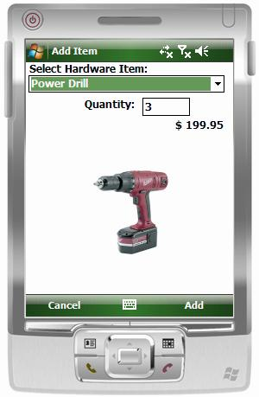
Características do Mobile Accelerator 2008 O que está incluído
Um único executável a servir diversas plataformas
Independência do Interface de Utilizador
Application Settings
Introdução de limitações sobre a camada de aplicação
Stored Procedures e Triggers próprios
Entidades de Negócio genéricas e com metodologias de monitorização de estado
Notes:
Criem aplicações que funcionam bem usando o D-PAD
No Client Software Factory havia o OAC (Orientation Aware Control), que gera muito código extra
Desenhem sempre a pensar no Standard (sem Touch Screen)
Tenham sempre em atenção o tamanho e a mudança de orientação do ecrã: mantenham-se pelos Stack Controls
Application Settings usa LINQ to XML (XElement)
Lembrem-se: a Microsoft não lhes dá ferramentas para escrever grande código, mas antes muita corda para se enforcarem!
Data Layer é um projecto separado (permite a troca rápida de motor de base de dados)
As pessoas há muito que pedem que as bases de dados de SQL Compact tenham coisas como Stored Procedures e Triggers, esta é a resposta! Não há grande ganho de performance, mas de separação de código! Triggers estão em managed-code através da Data Layer
A Data Layer gere o estado das entidades (objectos) e como tal eles tratam de todas as operações da base de dados

Slide 15
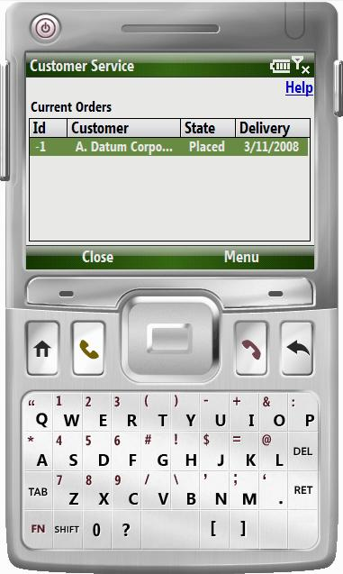
Características do Mobile Accelerator 2008 O que mais está incluído
Cache Global
Error Logging
Network Availability
Projecto de instalação CAB
Localização
Mudança de Língua
LINQ
Notes:
A memória já não é um grande problema, mas mantém-se os 32 MB de limite do tamanho de um processo
Registo de Erros utiliza um básico StreamWriter, nada de muito especial! O objectivo é apenas de TER registo de erros. Estudem a possibilidade de enviar erros (webservice para registo dos erros!)
As aplicações móveis são exactamente isso: móveis! Daí que perda de sinal/internet será de ser esperado!
Fazer um simples WebRequest a um URL, e se devolver ok, então tudo está ok! ☺
Mostrar ficheiro CAB
Já vi pessoas a fazerem localização à mão de formas diferentes… aqui vão ver ainda outra forma!
LINQ to SQL no mobile!!

Slide 16
Frameworks Disponíveis
Smart Client Software Factory
http://tinyurl.com/cvus94
Windows Mobile LOB Solution Accelerator 2008
http://tinyurl.com/b5utkj
Smart Device Framework
http://tinyurl.com/cmtfaq

Slide 17
Smart Device Framework Mas afinal, o que é isto?
Funciona como uma extensão à própria .NET Compact Framework
Acesso rápido a API’s do Windows Mobile através de classes Managed
A versão 1.4 é mantida como projecto partilhado em código aberto
A actual versão 2.0 é mantida pela OpenNETCF LLC em código fechado, mas pode ser adquirida licença para o código

Slide 18
Características da Smart Device Framework O que está incluído
Classes Managed para uma série de componentes Unmanaged na própria .NET CF
OpenNETCF.Phone (marcar núm., registo, …)
OpenNETCF.Phone.Sim (mensagens, contactos, …)
…
Alguns extras específicos e que poderão ser de grande utilidade
OpenNETCF.Ftp (FtpWebRequest - acesso a FTP Server)
OpenNETCF.Smtp (envio de mensagens por SMTP)
…

Slide 19
Características da Smart Device Framework O que mais está incluído
A versão comercial (paga!) inclui ainda:
Suporte Intellisence para o IDE (Visual Studio)
Documentação integrada de todas as classes
Templates pré-configurados para projectos
Acesso rápido a serviços online directamente do IDE
Todo o código-fonte da Framework
Suporte técnico

Slide 20
Conclusão!
Utilizem as Frameworks e Patterns disponíveis como uma base para o vosso esforço de desenvolvimento de aplicações móveis
Façam uso apenas do que necessitam para colocar as vossas aplicações em funcionamento
Tenham sempre um olhar crítico sobre os padrões que pretendem utilizar

Slide 21
Q&A

Slide 22
Ligações
Pedro Lamas
www.pedrolamas.com
pedrolamas@gmail.com
PocketPT.net
www.pocketpt.net
pedro.lamas@pocketpt.net
Microfil
www.microfil.pt
plamas@microfil.pt

Slide 23
Obrigado!

